Slide 1
Мультиагентный подход в планировании и диспетчеризации производства как часть комплексных архитектурных решений на предприятии
м
Санкт-Петербургский политехнический университет Петра Великого
Институт промышленного менеджмента, экономики и торговли
Высшая школа управления и бизнеса
Д.э.н., проф. Ильин И.В.
К.э.н., доц. Лёвина А.И.
Аспирант Никитин Н.С.

Slide 2
Область исследований
Управление современными социально-экономическими и техническими системами направлено на обеспечение их эффективного функционирования и непрерывного развития в динамично меняющихся условиях.
Такое управление базируется на:
общих закономерностях управления социально-экономическими системами,
возможностях современных информационных и цифровых технологий, технологий управления на основе данных,
современных математических и статистических методов для поддержки принятия решений и повышения эффективности систем управления.
Высшая школа управления и бизнеса

Slide 3
Концепция архитектуры предприятия
Архитектура предприятия есть единое целое принципов, методов и моделей, которые используются для проектирования и формирования: организационной структуры, бизнес-процессов, функциональной структуры, информационных систем и приложений, инфраструктуры.
Высшая школа управления и бизнеса

Slide 4
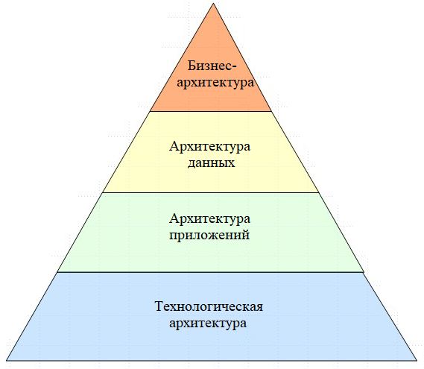
Развитие концепции архитектуры предприятия
Концепция архитектуры предприятия
Архитектура предприятия
Архитектура предприятия возникла в ответ на потребность согласования требований бизнеса и набирающих роль в управлении информационных систем и технологий: требования бизнеса к ИТ-поддержке его процессов являются драйвером внедрения ИТ-систем на предприятиях.
Актуальные тренды архитектуры предприятия: развитие комплексных представлений об архитектурных моделях, которые учитывают ИТ-поддержку производственных и технологических процессов и различные аспекты оптимизации этих процессов.
Высшая школа управления и бизнеса

Slide 5
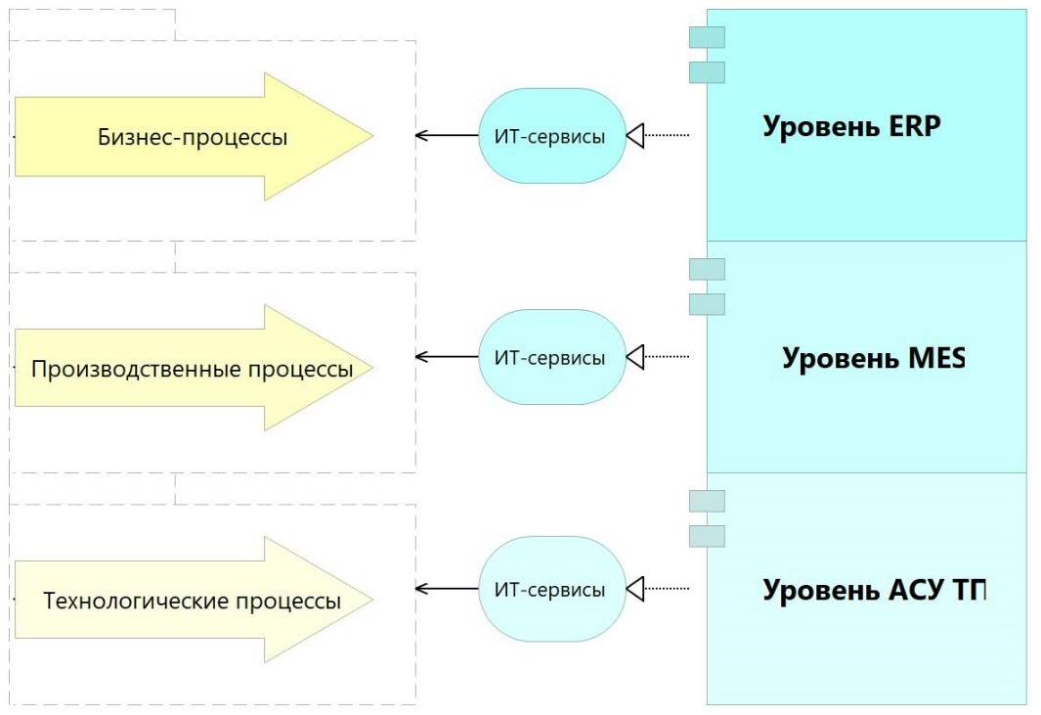
Развитие концепции архитектуры предприятия
Концепция архитектуры предприятия
Автоматизация производственных и технологических процессов долгое время оставалась вне концепции архитектуры предприятия.
Существующие подходы к проектированию архитектуры предприятия учитывают такие классы информационных систем, как: ERP, MES, АСУТП.
ERP – система планирования ресурсов предприятия. Ключевая задача – управление хозяйственной и финансовой деятельностью предприятия.
MES – автоматизированная система управления производством. Решает задачи синхронизации, координации, анализа и оптимизации выпуска продукции в рамках производства (цеха) в режиме реального времени.
Высшая школа управления и бизнеса
АСУТП – системы управления отдельными функциональными блоками технологических процессов, системы управления инженерными сетями и системами снабжения предприятия.

Slide 6
Развитие концепции архитектуры предприятия
Функционал перечисленных классов систем не в полной мере позволяет учитывать реальные возможности производственных предприятий.
Одним из возможных драйверов развития подходов к интеграции технологических и производственных процессов и соответствующих информационных систем в архитектуру предприятия является использование мультиагентного подхода для локальной оптимизации производства.
Необходимо проведение анализа существующих систем оперативно-календарного планирования производства и определить возможности мультиагентного подхода в планировании и диспетчеризации производства.
Высшая школа управления и бизнеса

Slide 7



Сущность и задачи оперативного планирования производства
В процессе оперативно-календарного планирования выполняются расчеты и устанавливаются:
нормативы движения предметов работы в производстве (нормативы запасов, размеры партий, периоды их запуска-выпуска и др.);
задача цехам, производственным участками и рабочим местам по выпуску конкретных изделий, узлов и заготовок;
Высшая школа управления и бизнеса
календарные графики, которыми устанавливается последовательность и сроки изготовления продукции на каждой стадии производства.

Slide 8
Сущность и задачи оперативного планирования производства
Основные задачи оперативно-календарного планирования:
обеспечение ритмичности и своевременности производства;
обеспечение равномерности и комплектности загрузки оборудования, работников и площадей;
Высшая школа управления и бизнеса
обеспечение максимальной непрерывности производства, т.е. обеспечение наименьшей продолжительности производственного цикла, который будет оказывать содействие уменьшению незавершенного производства и ускорению обращения оборотных средств.

Slide 9
Постановка задачи
Дано производство, характеризуемое потоком входящих заказов, набором рабочих центров и множеством технологических процессов (продуктов). Заказы, характеризуемые срочностью, продуктом и необходимыми для производства материалами, непрерывно, в произвольные моменты времени, поступают на реализацию, осуществляемую рабочими центрами, характеризуемыми специфическим уровнем производительности и набором ограничений.
Задача: разработка референтной архитектурной модели, учитывающей возможности мультиагентного подхода в планировании и диспетчеризации производства и позволяющей поддерживать:
оперативное планирования производства, под которым понимается построение детализированного расписания работ на заданный период времени с целью определения стратегического плана работ и расчета технико-экономических показателей. Ключевыми факторами являются выполнимость плана и его экономическая эффективность.
диспетчеризацию производства, под которой понимается непрерывный мониторинг выполнения плана в режиме реального времени с целью получения оперативной информации о выполнении задач, а также своевременных корректировках плана при возникновении отклонений и внештатных ситуаций.
Высшая школа управления и бизнеса

Slide 10



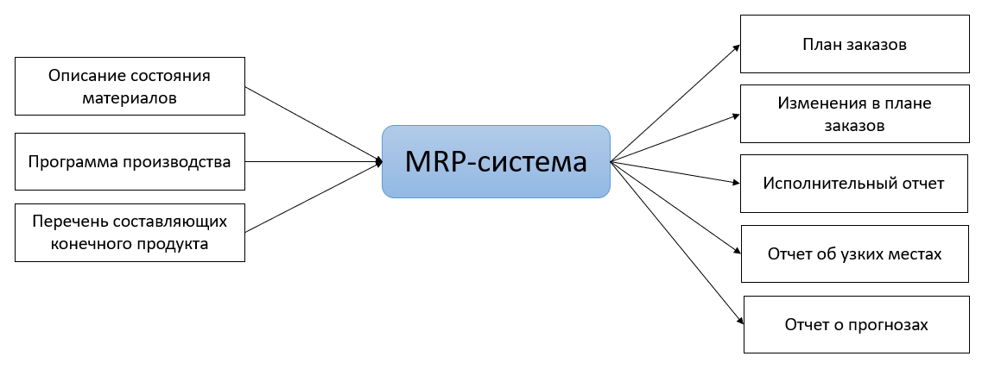
Существующие концепции и информационные системы планирования производства: MRP
MRP (Material Requirements Planning – планирование потребности в материалах) – это система планирования потребностей в материалах. Возникла в 1950-е гг.
Главная задача MRP – обеспечение гарантии наличия необходимого количества требуемых материалов-комплектующих в любой момент времени в рамках срока планирования, наряду с возможным уменьшением постоянных запасов, а, следовательно, разгрузкой склада.
MRP-системы для планирования производственных потребностей позволяют оптимизировать время поступления каждого материала, тем самым значительно снижая складские издержки и облегчая ведение производственного учета
Высшая школа управления и бизнеса

Slide 11
Существующие концепции и информационные системы планирования производства: MRP II
MRP II (Manufacturing Resources Planning) – планирование производственных ресурсов. Возникла в 1980-е гг. Стимулом для ее появления стала потребность предприятий в инструментах оперативного планирования и управления производственным процессом в целом, а не отдельными его фрагментами.
MRP II обеспечивает решение задач планирования деятельности предприятия в натуральных единицах, финансовое планирование – в денежном выражении.
MRP
планирование прочих ресурсов
(трудовых, финансовых, мощностей)
MRP II
+
=
Высшая школа управления и бизнеса
планирование материальных ресурсов

Slide 12
Существующие концепции и информационные системы планирования производства: MRP II
MRP II опирается на три базовых принципа:
Иерархичность
планы предприятия разрабатываются сверху вниз с одновременным обеспечением надежного механизма обратной связи (от топ-менеджмента до цеховых рабочих)
Интерактивность
существует возможность моделирования вероятных ситуаций на предмет исследования их влияния на результаты деятельности предприятия в целом или его структурных подразделений в частности
Интегрированность
объединение всех основных функциональных областей деятельности предприятия на оперативном уровне связанных с материальными и финансовыми потоками на предприятии
Высшая школа управления и бизнеса

Slide 13
Существующие концепции и информационные системы планирования производства: APS
APS (Advanced Planning/Scheduling) – развитые системы планирования. Возникли в 1990-е гг. Это система синхронного планирования производства, ориентированная на интеграцию планирования звеньев цепи поставок, с учетом всех особенностей и ограничения производства.
При планировании всего производственного процесса появляется возможность за считанные секунды определить реалистичный график отгрузки заказов с учетом всех постоянно изменяющихся условий — как внутренних, так и внешних.
Высшая школа управления и бизнеса

Slide 14
Сравнение концепций MRP и APS
 | MRP | APS
ТИП АЛГОРИТМА | реактивный | проактивный
АЛГОРИТМ | Вначале планируются необходимые материалы и изделия (подразумеваются неограниченные мощности). Затем определяются необходимые для изготовления этих деталей производственные ресурсы (предполагается, что все материалы доступны). После этого возникает необходимость перепланирования материалов – неоднократная реализация цикла планирования | одномоментно (синхронно) планируются необходимые материалы и ресурсы, принимая во внимание доступные мощности при планировании движения материалов и имея в виду, что все ресурсы работают в условиях ограниченных мощностей – каждая операция планируется в соответствии с необходимыми потребностями в людях, машинах и тп.
РЕЗУЛЬТАТ | процесс планирования занимает довольно много времени, а его нехватка часто приводит к составлению планов, не вполне сбалансированных по ресурсам и мощностям | производственные графики, полностью сбалансированные с доступными материалами и мощностями
Высшая школа управления и бизнеса

Slide 15
Анализ существующих концепций производственного планирования
 | MRP | MRP II | APS
Достоинства | Учет будущих потребностей предприятия и ожидаемых запасов на складах | Возможность получения планов закупок и производства высокой точности, учитывая нестабильность внешней и внутренней среды: поломки оборудования, срывов сроков поставки материалов, изменения спроса на продукт | Планирование с учетом ограничений и загруженности мощностей производства, Возможность определить реальную дату выполнения заказа; Возможность корректировок расписания с учетом отклонений в ходе производства или изменения заказов; Максимальная загрузка ресурсов производства, снижение количества узких мест Ориентация плана производства на потребности конечных потребителей
Недостатки | Не учитываются ограничения, связанные с ресурсами предприятия. Принцип неограниченной загрузки производственных мощностей, использующийся в рамках MRP, вносит значительные погрешности в план производства | Планирование в прошлое, без учета текущей ситуации Большие временные затраты на процесс планирования из-за рекурсивного подхода и начальной стадии планирования с допущением о неограниченности ресурсов Ориентация на дискретное производство без возможности планирования непрерывного производства | Значительное время, затрачиваемое на построение расписания в случае сложной структуры производства Низкая адаптивность и масштабируемость. Алгоритмы планирования приходится очень часто пересматривать и усложнять, добавляя дополнительные ограничения, что в конечном счете приводит к значительным сложностям при его построении Отклонения от расписания в производстве требуют постоянной процедуры перепланирования, что может приводить к нестабильности всего расписания и периодическому изменению плановых дат выпуска по заказам
Высшая школа управления и бизнеса

Slide 16
Обоснование актуальности применения мультиагентных технологий при решении производственных задач
Потребность в планировании сложных технологических процессов
Многооперационность технологических процессов, разнообразие используемого оборудования и неравномерность поступления новых заказов во времени требуют от планово-диспетчерских отделов предприятий способности перестраивать работу цехов в режиме реального времени, что при среднем и высоком уровне загруженности производства и потребности в планировании и диспетчировании с учетом множества ограничений реального производства является сложной задачей, а порой и невыполнимой, вследствие ограниченности ресурсов и неоптимальности используемых инструментов.
Высшая школа управления и бизнеса

Slide 17
Обоснование актуальности применения мультиагентных технологий при решении производственных задач
Недостатки существующих методов оперативного планирования и диспетчирования производства
Существующие методы планирования и диспетчирования производства, построенные на базе методологий MRP, MRP II, APS не позволяют осуществлять детальное оперативное планирование производства за сжатые сроки, что вынуждает промышленные предприятия ослаблять требования к моделям, что в конечном счете негативно сказывается на качестве планов и, как следствие, на финансовом результате. Также данные методы не подразумевают возможность диспетчеризации производства в режиме реального времени.
Высшая школа управления и бизнеса

Slide 18
Обоснование актуальности применения мультиагентных технологий при решении производственных задач
Неоптимальное распределение ответственности между ERP, APS и MES системами
Неоптимальное распределение задач по управлению производственными процессами между ERP, APS и MES системами, вследствие невозможности систем класса APS, MRP II планировать технологические операции с прогнозируемой погрешностью, порождает значительную нагрузку на MES системы и повышенный уровень риска по заказам в рамках ERP.
Высшая школа управления и бизнеса

Slide 19





Сложности при построении расписания стандартными методами
Многокритериальность задачи, определяющая невозможность однозначного определения оптимальности того или иного решения.
NP-полнота задачи (сложность поиска решения увеличивается нелинейно).
Большее количество вариантов планирования (маршрутов) одного и того же заказа.
Большое количество вычислительных ресурсов, требуемое для возможности построения расписания.
Высшая школа управления и бизнеса
Несущественные изменения на производстве приводят к необходимости перестроения всего расписания, то есть решения задачи заново. Низкий уровень адаптивности систем.

Slide 20
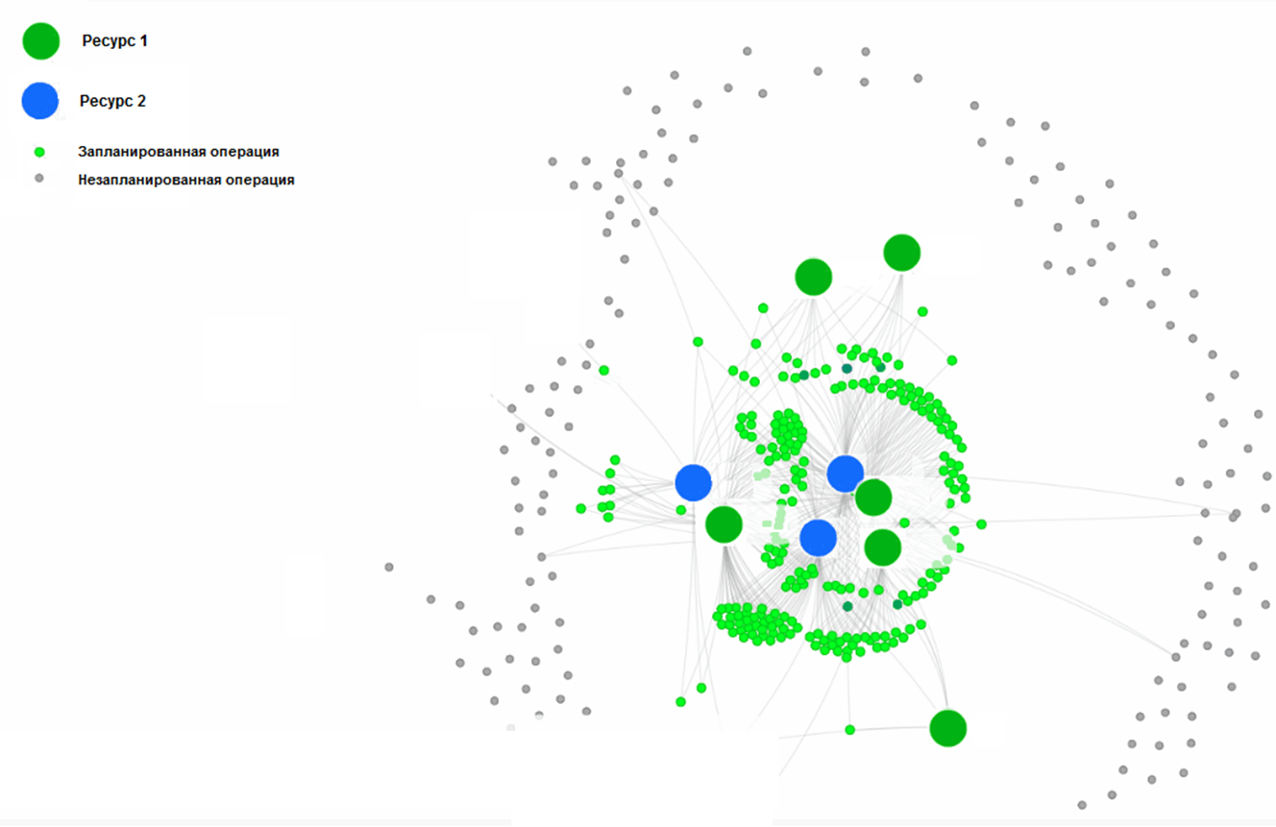
Мультиагентный подход для планирования и диспетчеризации производства
Преимущества:
Высокая адаптивность расписания
Высокая скорость расчета производственных планов
Снижение фактора человеческой ошибки
Возможность планировать и оперативно перепланировать заказы с большим количеством детале-сборочных единиц в рамках технологии производства.
Высшая школа управления и бизнеса
Расширяемость критериев планирования
Накопление знаний о процессах планирования и их дальнейшее использование в работе

Slide 21
Обзор применения мультиагентного подхода в планировании и диспетчеризации производства
В литературе наиболее часто упоминаются следующие модули мультиагентной системы для управления ресурсами при планировании и диспетчиризации производства:
Модуль распознавания образов ситуаций. Позволяет выявлять скрытые знания в данных, которые могут использоваться для прогнозирования потребностей или возможностей.
Адаптивный планировщик. Это основной модуль, который обрабатывает поступающий поток событий и в начале создает, а далее постоянно корректирует расписания в режиме реального времени, предоставляя пользователю возможность дорабатывать их в интерактивном режиме.
Редактор онтологии. Помогает создавать или редактировать онтологию производственной или транспортной сети, которая требуется для последующего построения сцен этой сети.
Редактор сцены. Позволяет создавать конкретную ситуацию в модели производственной сети предприятия и вручную или автоматически описывать начальное состояние сети, извлекая данные из других источников.
Симулятор. Это инструмент, который помогает понять, к какому результату приведет то или иное изменение в системе в будущем, без разрушения текущего расписания.
Модуль эволюционного дизайна. Автономно создает и развивает сети, создавая предположения о том, как адаптировать сеть к постоянно меняющимся спросу и предложению.
Онтология. Онтология представляет собой семантическую сеть знаний о том, как функционирует виртуальный мир предметной области, который в общем случае может содержать как декларативные (описательные), так и процедурные компоненты.
Высшая школа управления и бизнеса

Slide 22




Обзор применения мультиагентного подхода в планировании и диспетчеризации производства
Примеры промышленной реализации современных интеллектуальных систем управления в реальном времени, построенных на принципах мультиагентных технологий:
Мультиагентная система для построения расписания полетов и грузоперевозок для Международной космической станции: предоставляет интерактивную поддержку разработки плана полетов и доставки грузов, учитывая множество настроек и ограничений.
Интеллектуальная система управления ресурсами РЖД Smart Railways: предназначена для согласованного построения и адаптации многосвязных и многоуровневых расписаний работы подразделений РЖД.
Мультиагентная система производственного планирования Smart Factory: создана для увеличения производительности и эффективности завода путем адаптивного распределения ресурсов, планирования, оптимизации и контроля цехов сборки в реальном времени.
Высшая школа управления и бизнеса
Интеллектуальная система Smart Projects оперативного управления ресурсами в проектах: предназначена для решения проблемы оперативного управления кадровыми ресурсами в проектах научно-исследовательских и опытно-конструкторских работ (НИР и ОКР) при создании образцов новой авиакосмической техники.

Slide 23


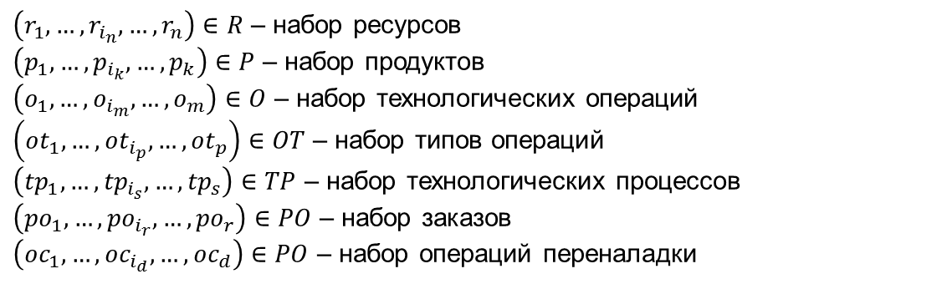

Формальная постановка задачи
$\left(r_{1}, …, r_{i_{n}}, …, r_{n}\right)∈R$ – набор ресурсов
$\left(p_{1}, …, p_{i_{k}}, …,p_{k}\right)∈P$ – набор продуктов
$\left(o_{1}, …, o_{i_{m}}, …,o_{m}\right)∈O$ – набор технологических операций
$\left({ot}_{1}, …, {ot}_{i_{p}}, …,{ot}_{p}\right)∈OT$ – набор типов операций
$\left({tp}_{1}, …, {tp}_{i_{s}}, …,{tp}_{s}\right)∈TP$ – набор технологических процессов
$\left({po}_{1}, …, {po}_{i_{r}}, …,{po}_{r}\right)∈PO$ – набор заказов
$\left({oc}_{1}, …, {oc}_{i_{d}}, …,{oc}_{d}\right)∈PO$ – набор операций переналадки
В один момент времени один ресурс $r_{i_{n}}$может выполнять только одну операцию $o_{i_{m}}$за определённое время, равно как и одна операция $o_{i_{m}}$ в один момент времени может выполняться только при помощи одного ресурса$r_{i_{n}}$. Каждый ресурс $r_{i_{n}}$может выполнять только операции определённых типов из набора $OT$, что определяется видом оборудования. Заданы условия переналадки при переходе от выполнения операции $o_{i_{m}}$с типом ${ot}_{i_{p}}$к операции $o_{{i+1}_{m}}$с типом${ot}_{{i+1}_{p}}$. Переналадка характеризуется длительностью и стоимостью. Каждая такая переналадка является операцией переналадки ${oc}_{i_{d}}∈OC$ – набор операций переналадки.
Ресурсы $\left(r_{1}, …, r_{n}\right)$ предоставляют свои мощности для реализации заказов из набора $PO$ согласно номенклатуре изготавливаемых продуктов из набора $P$ посредством выполнения технологических операций $\left(o_{1}, …, o_{m}\right)$. Реализация заказа ${po}_{i_{r}}$подразумевает выполнение ресурсами из набора $R$ конечного количества операций из набора $O$ в определённой последовательности, определяемой специфическим технологическим процессом${tp}_{i_{s}}$, в соответствии с которым производится продукт $p_{i_{k}}$.
Высшая школа управления и бизнеса

Slide 24

Формальная постановка задачи
Обозначения:
Структура матрицы стоимости переналадки
- срок сдачи i-го заказа на производство
- фактический срок реализации i-го заказа
- время начала j-ой операции i-го заказа
- время окончания (j-1)-ой операции i-го заказа
- длительность i-ой операции переналадки
- длительность i-ой технологической операции
- максимальное время межоперационного пролеживания для любого заказа (maximum interoperability stay)
Высшая школа управления и бизнеса
$${po}_{i}^{start}$$
- фактическая дата начала реализации i-го заказа

Slide 25
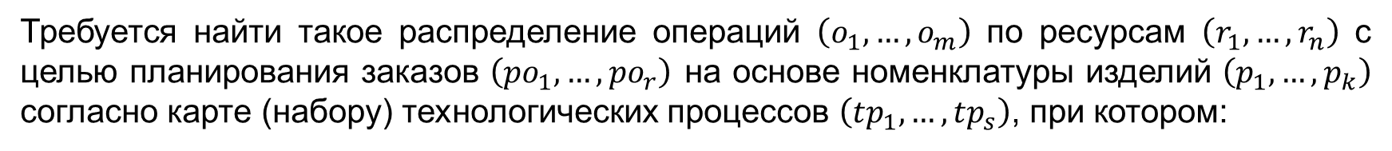
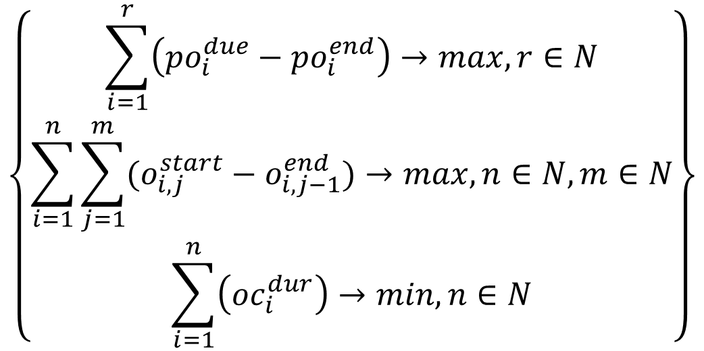
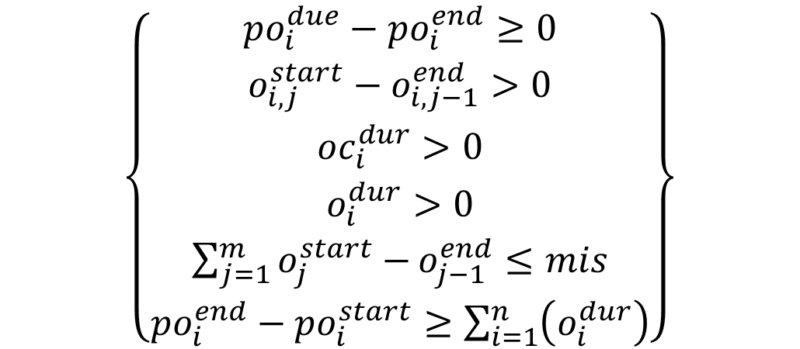
Формальная постановка задачи
Требуется найти такое распределение операций $\left(o_{1}, …, o_{m}\right)$ по ресурсам $\left(r_{1}, …, r_{n}\right)$ с целью планирования заказов $\left({po}_{1}, …, {po}_{r}\right)$ на основе номенклатуры изделий $\left(p_{1}, …, p_{k}\right)$ согласно карте (набору) технологических процессов $\left({tp}_{1}, …, {tp}_{s}\right)$, при котором:
$$\left\{\begin{matrix}\sum_{i=1}^{r}{\left({po}_{i}^{due}−{po}_{i}^{end}\right)→max,r∈N} \\ \sum_{i=1}^{n}{\sum_{j=1}^{m}{(o_{i,j}^{start}−o_{i,j−1}^{end})}}→max,n∈N,m∈N \\ \sum_{i=1}^{n}{\left({oc}_{i}^{dur}\right)→min,n∈N}\end{matrix}\right\}$$
$$\left\{{\begin{matrix}\begin{matrix}{po}_{i}^{due}−{po}_{i}^{end}≥0 \\ o_{i, j}^{start}−o_{i,j−1}^{end}>0\end{matrix} \\ {oc}_{i}^{dur}>0 \\ o_{i}^{dur}>0\end{matrix} \atop \begin{aligned}\sum_{j=1}^{m}{o_{j}^{start}−}o_{j−1}^{end}≤mis \\ {po}_{i}^{end}−{po}_{i}^{start}≥\sum_{i=1}^{n}{\left(o_{i}^{dur}\right)}\end{aligned}}\right\}$$
Высшая школа управления и бизнеса

Slide 26
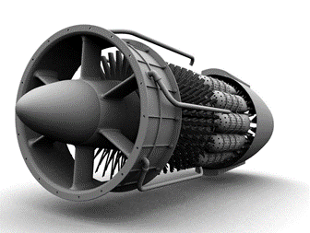
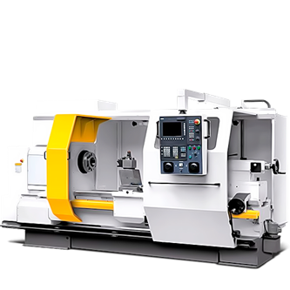
Разработанная мультиагентная модель планирования и диспетчеризации производства
 | Знания | Цели
Агент заказа | Алгоритм поиска близкого к оптимальному маршрута реализации заказа Алгоритм определения стоимости и штрафа за переуступку Данные о заказе, его ограничениях Карта технологических процессов | Минимизация стоимости выполнения заказа за счет снижения количества переналадочных операций Минимизация риска неисполнения заказа Минимизация временной зависимости в последовательности выполнения операций друг от друга (достижение гарантированного уровня межоперационного пролеживания детали)
Агент ресурса | Данные о ресурсе, его ограничениях Данные о стоимости осуществления операций переналадки Данные о сменности Алгоритм расчета стоимости выполнения операции, размера штрафа за отмену бронирования Данные по стоимости часа работы ресурса, размера штрафа, шага переоценки во времени | Максимизация загрузки мощностей ресурса Минимизация количества переналадочных операций
Высшая школа управления и бизнеса

Slide 27
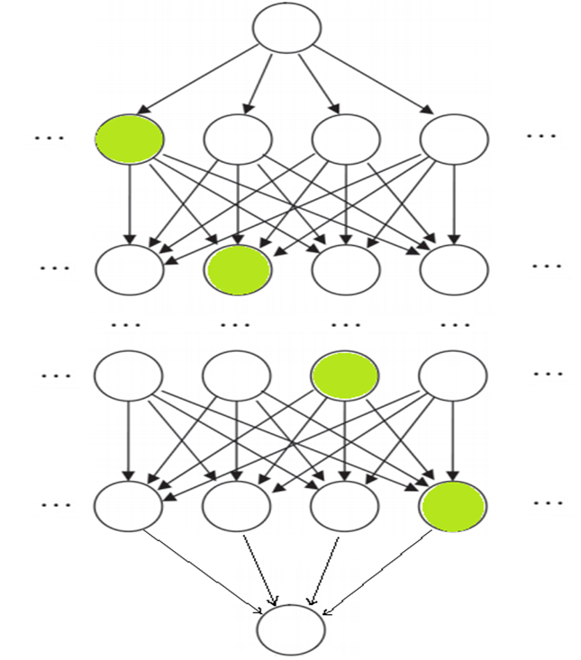
Алгоритм поиска маршрута реализации заказа
Информированный алгоритм поиска маршрута в направленном ациклическом графе (Vⁿ, Cⁿ), где вершинами являются временные интервалы, в рамках которых возможно выполнить заданную технологическую операцию определенного этапа, а ребрами – связи между ними.
Количество уровней вершин соответствует количеству технологических операций в рамках технологического процесса, а количество вершин внутри одного уровня – множеству возможностей для реализации определенной операции.
Высшая школа управления и бизнеса

Slide 28
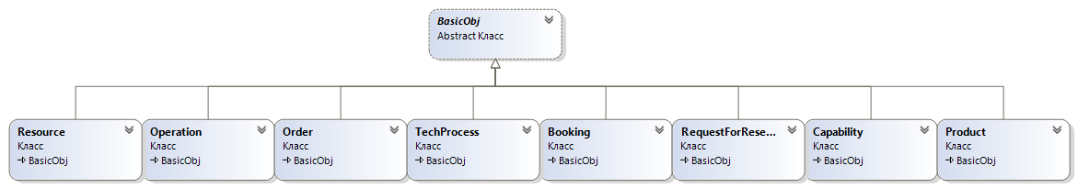
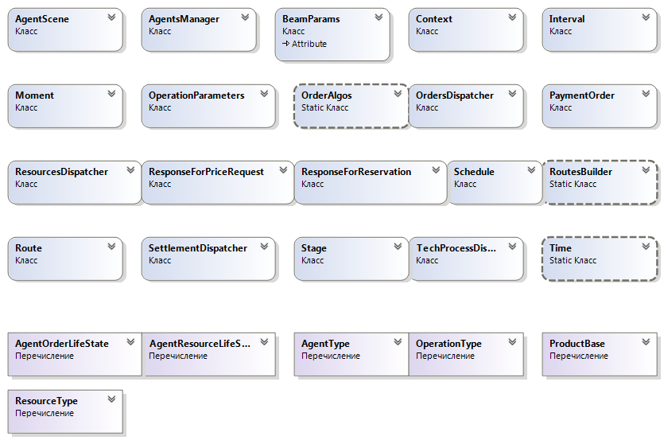
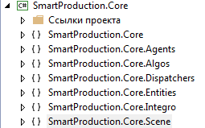
Разработанная мультиагентная модель планирования и диспетчеризации производства
Моделирование осуществлялось, используя разработанное приложение на языке C# в среде Visual Studio 2017. Данное приложение содержит алгоритмы агентов, логику взаимодействия агентов и интерфейс для загрузки данных.
Структура классов
Программа реализована с применением фреймворка JADE-LEAP, предоставляющего готовый инструментарий в части описания логики коммуникации агентов. Алгоритмы поведения агентов реализованы вне рамок фреймворка. Графическое представление расписания в виде диаграммы Гантта выполнено посредством применения программного комплекса Preactor.
Структура проекта выглядит следующим образом:
Высшая школа управления и бизнеса

Slide 29
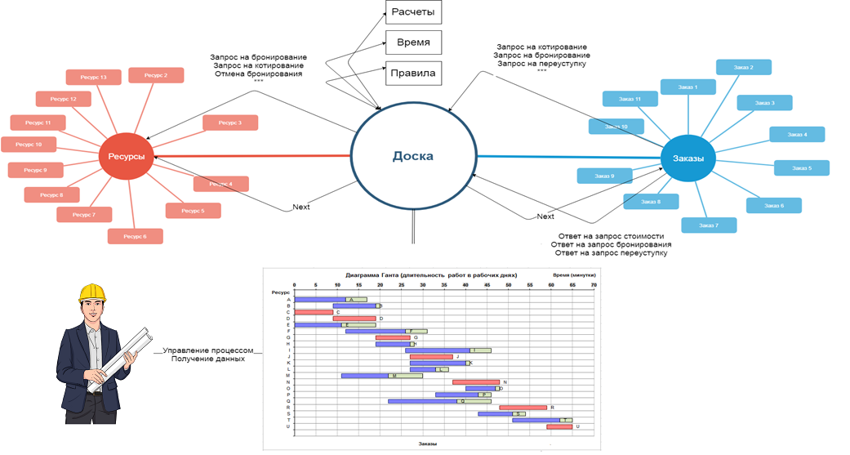
Мультиагентная модель планирования и диспетчеризации производства
Высшая школа управления и бизнеса

Slide 30
Верхнеуровневая последовательность работы мультиагентной системы адаптивного планирования
каждый заказ, операция, станок, работник или любой другой ресурс предприятия получает своего программного агента, у которого ведется свое расписание;
приходящий новый заказ обращается к хранилищу технологических процессов (CAPP система) и получает оттуда технологический процесс своего исполнения;
под каждый заказ создается свой агент, который получает требования и ограничения на планирование;
агент начинает планирование путем поиска необходимых ему ресурсов на доске(сцене), которая описывает текущую ситуацию в цехе или по всему предприятию, а именно: какой рабочий центр выполняет определенную операцию;
если подходящие ресурсы заняты, то фиксируется конфликт и начинаются процесс переговор по его разрешению путем переуступки;
Высшая школа управления и бизнеса
в ходе переговоров возможны различные варианты: новый заказ уйдет на менее подходящий ресурс, предыдущий заказ уйдет или сдвинется, другие варианты;
после решения своей задачи агенты не останавливаются и продолжают пытаться улучшить свое положение, учитывая приоритетность.

Slide 31
Концептуальная схема системы поддержки принятия решений
Мультиагентная модель производства
08:00
12.00
16:00
Время
Новый заказ
Ресурс 1
Заказ 1
Ресурс 2
Заказ 2
Ресурс 3
Высшая школа управления и бизнеса
Заказ 3
СППР

Slide 32
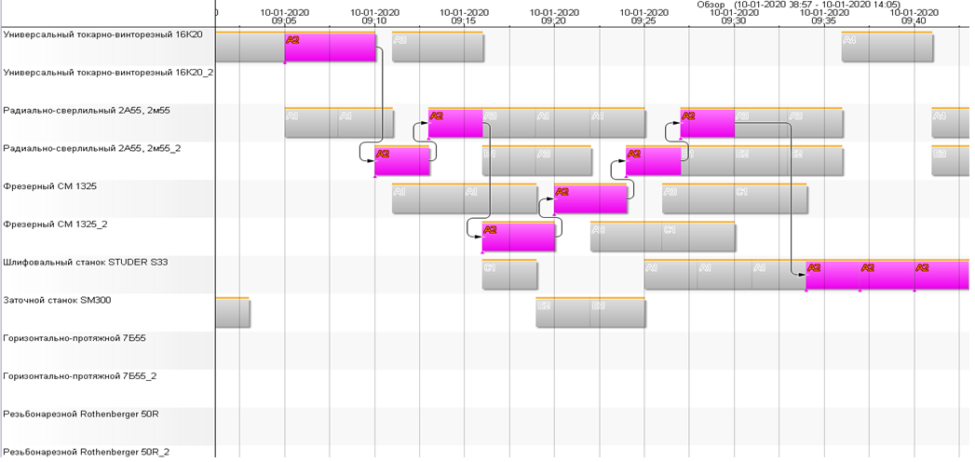
Визуальное представления результатов планирования в конкретный момент времени
Диаграмма Гантта: последовательность операций одного из запланированных заказов
Высшая школа управления и бизнеса

Slide 33
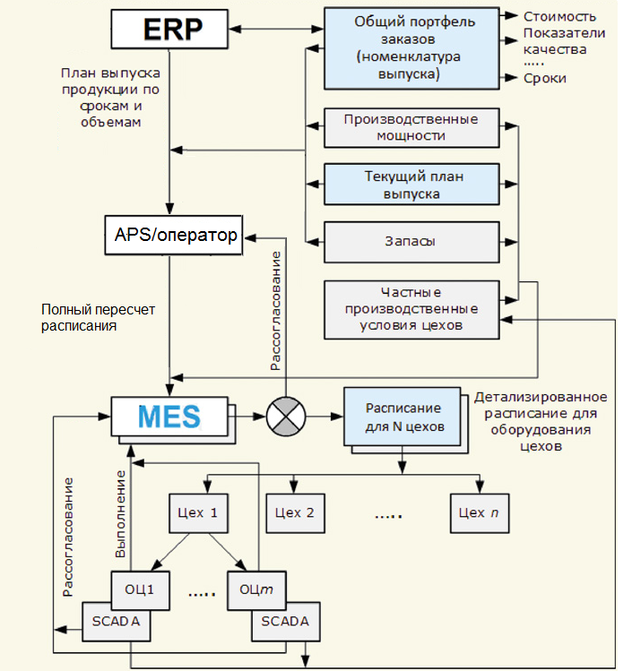
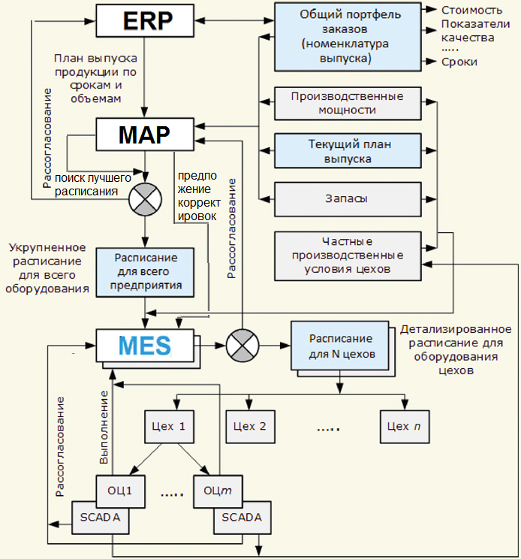
MAP–решение в модели архитектуры
Традиционное решение
Решение с использованием MAP
Высшая школа управления и бизнеса

Slide 34
Схема передачи данных
1
ERP
Заказы: {Название;тип заказа; кол-во элементов; срок сдачи}
MAP
2
План-график: {Заказ; интервалы времен запланированных технологических операций}
3
MES
Детальное расписание работ в разрезе цехов: {Заказ; фактические интервалы времен запланированных технологических операций}
Высшая школа управления и бизнеса
ERP
4
Построение отчетности на основе детального расписания работ

Slide 35
Выводы
СППР, основанные на концепции мультиагентного подхода, вносят свой вклад в создание ценности производственных предприятий
Мультиагентный подход в планировании и диспетчеризации производства позволяет в сжатые сроки находить эффективные распределения работ в разрезе рабочих центров, что положительным образом влияет на финансовый результат предприятия
Применение мультиагентных технологий для решения задач оперативного планирования позволяет предприятию быть более восприимчивым ко внешним, изменчивым условиям, что позволяет оперативно корректировать имеющиеся планы
Предложенная мультиагентная модель планирования и диспетчирования производства может быть встроена в существующую архитектуру предприятия, расширяя функциональность ERP и MES модулей
Высшая школа управления и бизнеса

Slide 36
Спасибо за внимание!

